Slide 1
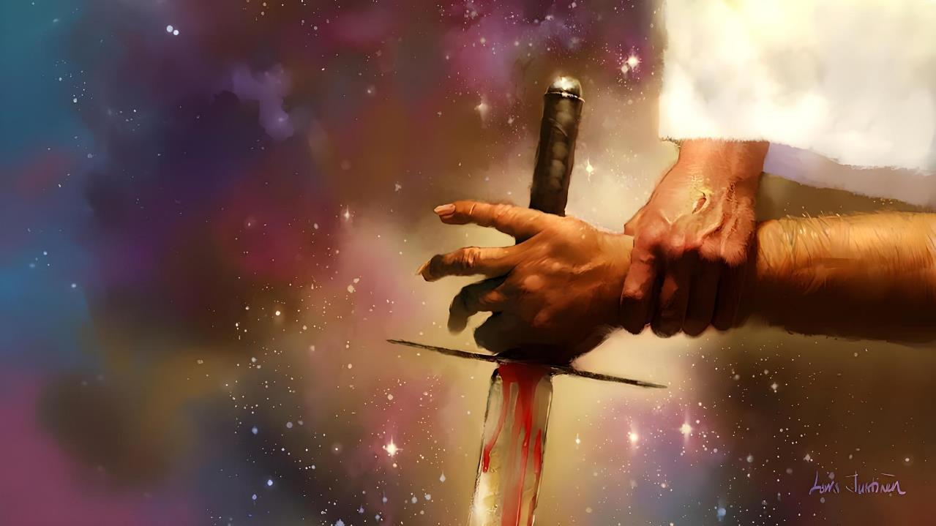
ສົງຄາມ ທີ່ຢູ່ເບື້ອງຫລັງຂອງສົງຄາມທັງໝົດ
ສໍາລັບສະບາໂຕທີ 25 ຕຸລາ 2025

Slide 2
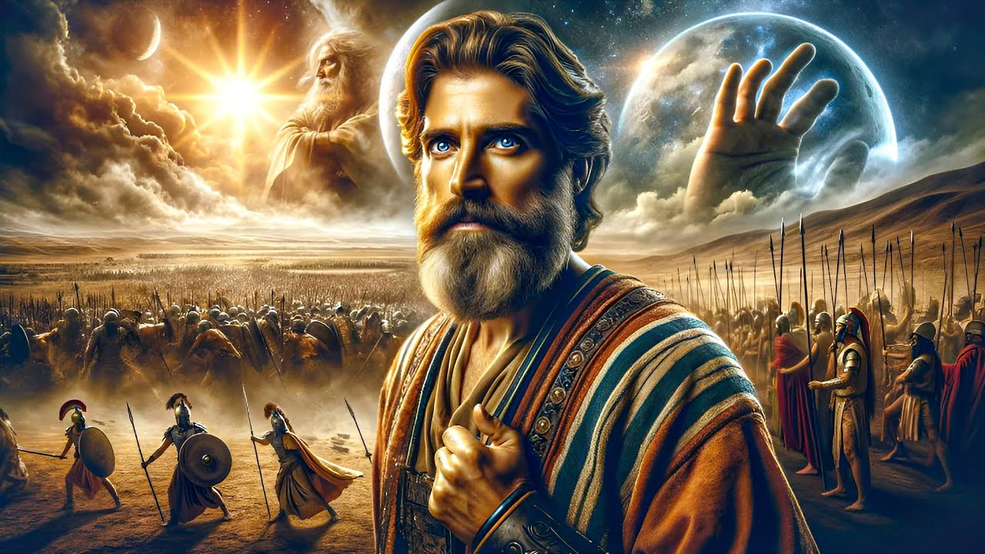
“ທັງໃນສະໄໝກ່ອນແລະ ນັບແຕ່ນັ້ນມາ ບໍ່ເຄີຍມີວັນໃໃດທີ່ພຣະເຈົ້າຢາເວໄດ້ຟັງມະນຸດເໝືອນດັ່ງໃນວັນນັ້ນ ດ້ວຍວ່າພຣະເຈົ້າຢາເວໄດ້ເຮັດເສິກຊ່ວຍຊາວອິດສະຣາເອນ”
ຢຊ 10:14

Slide 3

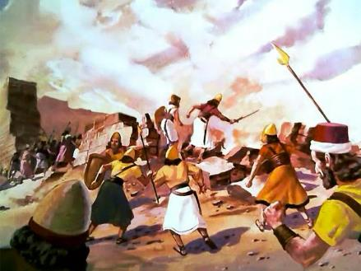
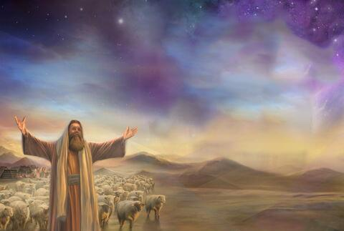
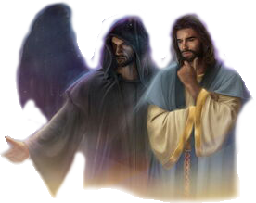
ການທໍາລາຍຊາວເມືອງຄານາອານແມ່ນສົງຄາມທໍາລາຍລ້າງ ທີ່ພຣະເຈົ້າຊົງບັນຊາ. ແຕ່ຖ້າວ່າພຣະເຈົ້າເປັນຄວາມຮັກແລ້ວ ພຣະອົງເຮັດແບບນີ້ເພື່ອຫຍັງ?
ເພື່ອໃຫ້ເຂົ້າໃຈເຫດຜົນຂອງສິ່ງນີ້ ພວກເຮົາຈະຕ້ອງໄດ້ເບິ່ງລົງໄປໃຫ້ເລິກຕື່ມອີກ.
ພວກເຮົາຕ້ອງເບິ່ງໃຫ້ກວ້າງກວ່າສິ່ງທີ່ເບິ່ງເຫັນ ຈົນພວກເຮົາສາມາດສັງເກດເຫັນເຖິງສົງຄາມທີ່ຢູ່ເບື້ອງຫລັງຂອງຄວາມຂັດແຍ້ງທັງໝົດ, (ລວມເຖິງການທີ່ຈະພິຊິດເອົາແຜ່ນດິນຄານາອານ): ນັ້ນຄືຄວາມຂັດແຍ້ງອັນຍິ່ງໃຫຍ່ລະຫວ່າງພຣະຄຣິສກັບຊາຕານ ຫລື ລະຫວ່າງຄວາມດີກັບຄວາມຊົ່ວ
ຝ່າຍທີ່ຂັດແຍ້ງກັນ:
ເຈົ້າຊາຍແຫ່ງກອງທັບຂອງພຣະເຈົ້າ.
ເຈົ້າຊາຍແຫ່ງກອງທັບຂອງຄວາມຊົ່ວຮ້າຍ.
ນັກຮົບທີ່ຊົງພະລັງທີ່ສຸດ.
ກົນລະຍຸດແຫ່ງຄວາມຂັດແຍ້ງ:
ພຣະເຈົ້າຊົງຕໍ່ສູ້ເພື່ອພວກເຮົາ.
ພວກເຮົາຕໍ່ສູ້ເພື່ອພຣະເຈົ້າ.

Slide 4

ຝ່າຍທີ່ຂັດແຍ້ງກັນ

Slide 5


ເຈົ້າຊາຍແຫ່ງກອງທັບຂອງພຣະເຈົ້າ
“ຊາຍຜູ້ນັ້ນໄດ້ຕອບວ່າ” ເຮົາບໍ່ເປັນຝ່າຍໃດໝົດ, ເຮົາມານີ້ໃນຖານະເປັນຜູ້ບັນຊາການກອງທັບຂອງພຣະເຈົ້າຢາເວ. ໂຢຊວຍຈຶ່ງກົ້ມຂາບລົງພື້ນດິນ ແລະ ຖາມວ່າ, ທ່ານເອີຍ ຂ້ານ້ອຍເປັນຜູ້ຮັບໃຊ້ຂອງທ່ານ ທ່ານຢາກຈະໃຫ້ຂ້ານ້ອຍເຮັດຫຍັງ?” (ຢຊ5:14)
ໃນຂະນະທີ່ໂຢຊວຍໄດ້ອະທິຖານໃກ້ເມືອງເຢຣິໂກ ເພື່ອສະແຫວງຫາການຊົງນໍາຈາກພຮະເຈົ້າໃນການຍຶດເມືອງນັ້ນ ໄດ້ມີຮູບຂອງນັກຮົບຄົນໜຶ່ງຖອດດາບອອກມາຕໍ່ໜ້າລາວ (ຢຊ. 5:13).
ເມື່ອໂຢຊວຍໄດ້ຖາມລາວ, ຊາຍຄົນນັ້ນໄດ້ບອກວ່າບໍ່ໄດ້ເປັນຝ່າຍໃດໆເທິງໂລກນີ້. ແຕ່ບອກວ່າເປັນຜູ້ບັນຊາການຂອງກອງທັບຂອງພຣະເຈົ້າ (ຢຊ. 5:14).
ລາວມາໃນຖານະຜູ້ແທນຂອງພຣະເຈົ້າ ແລະ ບອກໂຢຊວຍຖອດເກີບອອກ ເພາະລາວກໍາລັງຢືນຢູ່ບ່ອນສັກສິດ
ຄໍາອະທິຖານຂອງໂຢຊວຍໄດ້ຮັບຄໍາຕອບແລ້ວ. ລາວຈຶ່ງຮູ້ສຶກໂລ່ງໃຈ, ທີ່ພຣະເຈົ້າເອງເປັນຜູ້ປະຕິບັດການນີ້ທີ່ສາມາດເບິ່ງເຫັນໄດ້. ແລະ ໂຢຊວຍຈະຕ້ອງປະຕິບັດຕາມຄໍາສັ່ງຂອງພຣະເຈົ້າຢາເວເທົ່ານັ້ນ ບໍ່ວ່າຈະຜ່ານທາງພຣະອົງເອງ ຫລື ຜ່ານທາງທູດຂອງພຣະອົງ ລວມເຖິງພຣະຄໍາພີ

Slide 6

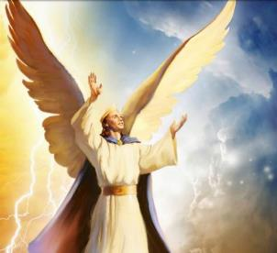
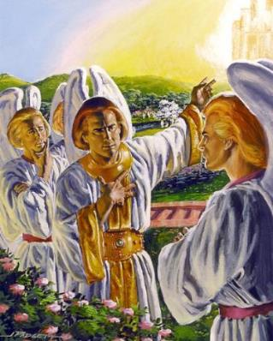
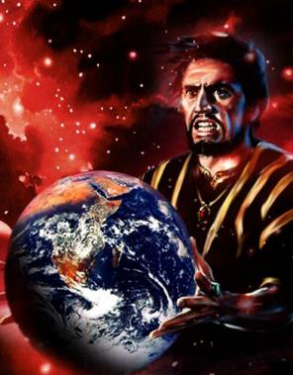
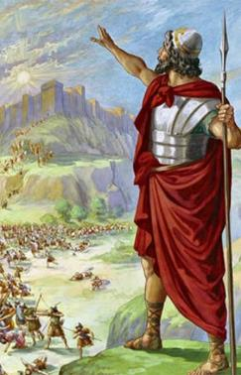
ເຈົ້າຊາຍຂອງກອງທັບຂອງຄວາມຊົ່ວຮ້າຍ
“ລູຊີເຟີດວງດາວສ່ອງໃສໃນຕອນເຊົ້າເອີຍ ເຈົ້າໄດ້ຕົກລົງຈາກສະຫວັນແລ້ວນໍ ໃນອະດີດນັ້ນ ເຈົ້າໄດ້ຕີຊະນະຫລາຍໆຊົນຊາດ ແຕ່ບັດນີ້ ເຈົ້າພັດຖືກໂຍນລົງຂີ້ດິນ!” (ອຊຢ 14:12)
ເຮົາສາມາດເວົ້າໄດ້ວ່າ ລູຊີເຟີນັ້ນເປັນຜູ້ກໍ່ຕັ້ງສົງຄາມ. ມັນໄດ້ຖືກສ້າງຂຶ້ນໃນຖານະເຈົ້າຊາຍ; ເປັນເຄຣຸບຜູ້ມີຕໍາແໜ່ງສູງ; ເປັນຜູ້ທີ່ຢູ່ຄຽງຂ້າງພຣະເຈົ້າ; ສະຫລາດຫລັກແຫລມ; ຄົບຖ້ວນບໍຣິບູນ(ອຊກ. 28:12-15).
ພ້ອມດ້ວຍຄວາມຄິດທີ່ອິດສະຫລະ– ປຽບເໝືອນສິ່ງທີ່ຖືກສ້າງຂຶ້ນທີ່ມີເຕັມໄປດ້ວຍສະຕິປັນຍາ– ແຕ່ມັນຊໍ້າພັດຕັດສິນໃຈທີ່ຈະກະບົດ ແລະ ຍາດຊິງບັນລັງຂອງພຣະເຈົ້າ (ອຊຢ. 14:12-14).
ເຖິງວ່າການກະບົດຄັ້ງນີ້ມັນຈະລົ້ມເຫລວ, ແຕ່ຈັກກະວານນີ້ກໍ່ຕົກຢູ່ໃນສົງຄາມນັບຕັ້ງແຕ່ນັ້ນມາ. ຫລັງຈາກຍຶດຄອງໂລກແລ້ວ, ຊາຕານແລະເຫລົ່າທູດສະຫວັນຂອງມັນມີຈຸດປະສົງດຽວຄື: ຂັດຂວາງແຜນການການຊ່ວຍເຫລືອຂອງພຣະເຈົ້າທີ່ມີຕໍ່ມະນຸດທັງປວງ
ການພິຊິດດິນແດນຄານາອານ ເປັນການຕໍ່ສູ້ຄັ້ງສໍາຄັນໃນສົງຄາມຄັ້ງນີ້

Slide 7

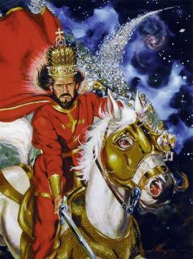
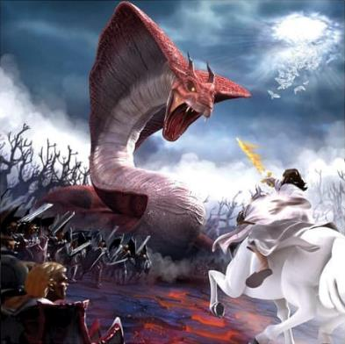
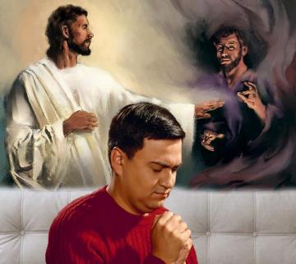
ນັກຮົບທີ່ຊົງພະລັງທີ່ສຸດ
“ພຣະເຈົ້າຢາເວເປັນນັກຮົບຜູ້ຍິ່ງໃຫຍ່; ພຣະເຈົ້າຢາເວນັ້ນ ແມ່ນນາມອັນກຽງໄກຂອງພຣະອົງ”(ອພຍ 15:3)
ພຣະເຈົ້າເອງເປັນດັ່ງ “ພະເອກນັກຮົບ,” ຜູ້ທີ່ຊົງພະລັງທີ່ສຸດໃນຈັກກະວານທັງປວງ (ອພຍ. 15:3; ພສສ. 24:8).
ແຕ່ພຣະເຈົ້າບໍ່ໄດ້ເຮັດສົງຄາມກັບມະນຸດ ແຕ່ເຮັດສົງຄາມກັບອໍານາດຝ່າຍຈິດວິນຍານທີ່ພວກເຂົາໄດ້ຍຶດຖືເອົາ. ເພາະສະນັ້ນ ໄພພິບັດຈຶ່ງຖືກຮັບຮູ້ໃນຖານະເປັນສົງຄາມກັບເທບພະເຈົ້າຂອງຊາວເອຢິບ ຫລື ເຫລົ່າຜີສາດ (ອພຍ. 12:12; ພບຍສ. 32:17).
ພຣະອົງຊົງປາຖະໜາທີ່ຈະກໍາຈັດຄວາມຊົ່ວຮ້າຍອອກໄປຈາກໂລກ. ເພາະສະນັ້ນ, ພຣະອົງຈຶ່ງໄດ້ຊົງຂັບໄລ່, ກໍາຈັດຜູ້ທີ່ເລືອກທີ່ຈະຢູ່ຂ້າງຊາຕານນັ້ນອອກຈາກແຜ່ນດິນແຫ່ງຄານາອານ, ແລະ ຊົງມອບດິນແດນໃຫ້ແກ່ຜູ້ທີ່ຢູ່ຂ້າງພຣະອົງ
ທຸກມື້ນີ້ສົງຄາມຍັງຄົງດໍາເນີນຕໍ່ໄປ, ແຕ່ບໍ່ໄດ້ຕໍ່ສູ້ເພື່ອດິນແດນ ແຕ່ເພື່ອແຕ່ລະຄົນ, ແຕ່ລະຄອບຄົວ. ບໍ່ມີພື້ນທີ່ທາງກາງ ມີແຕ່ຝ່າຍພຣະເຈົ້າ ຫລື ຝ່າຍຊາຕານເທົ່ານັ້ນ.

Slide 8

ກົນລະຍຸດແຫ່ງຄວາມຂັດແຍ້ງ

Slide 9

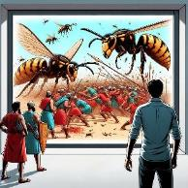
ພຣະເຈົ້າຊົງຕໍ່ສູ້ເພື່ອພວກເຮົາ
“ພຣະເຈົ້າຢາເວຈະສູ້ຮົບຕາງພວກເຈົ້າ, ໂດຍທີ່ພວກເຈົ້າບໍ່ຕ້ອງເຮັດຫຍັງເລີຍ” (ອພຍ 14:14)
ພຣະອົງຊົງເຮັດໃຫ້ກອງທັບເອຢິບຈົມລົງໃນທະເລແດງ(ອພຍ. 14:24-28)
ພຣະອົງໃຊ້ໝາກເຫັບໂຈມຕີຊາວຄານາອານ(ຢຊ. 10:11)
ພຣະອົງຊົງທໍາລາຍລ້າງຜູ້ທີ່ດູໝິ່ນເອລີຢາ(2 ກສ 1:9-10)
ພຣະອົງຊົງສົ່ງໝີໄປໂຈມຕີຜູ້ທີ່ເຍາະເຍີ້ຍເອລີຊາ (2 ກສ 2:23-24)
ພຣະອົງຊົງສ້າງສັນຕິພາບໂດຍໃຫ້ກອງທັບຊີເລຍຕາບອດ(2 ກສ 6:14-23)
ພຣະອົງຊົງເຮັດໃຫ້ຊາວອໍາໂມນ ແລະ ຊາວໂມອາບຕໍ່ສູ້ກັນ (2ຂຄ. 20:15-17, 22-24)
ພຣະອົງຊົງສັງຫານຊາວອັດຊີເລຍ 185,000 ຄົນໃນຄືນດຽວ (2 ກສ 19:35)
ພຣະອົງຊົງສົ່ງໂຣກລະບາດຮ້າຍແຮງມາສົ່ງເຮໂລດ (ກຈກ 12:21-23)
ແຜນການຂອງພຣະເຈົ້າກໍ່ຄື ການພິຊິດດິນແດນຄານາອານດ້ວຍວິທີທົ່ວໄປໂດຍບໍ່ຕ້ອງສູ້ຮົບ (ອພຍ. 23:28). ຖ້າພວກເຂົາເຊື່ອຟັງ ສົງຄາມໂດຍການຂ້າກັນນີ້ຄົງບໍ່ເກີດຂຶ້ນ.
ພຣະຄໍາພີໄດ້ບັນທຶກຕົວຢ່າງບາງສ່ວນກ່ຽວກັບສິ່ງທີ່ພຣະເຈົ້າໄດ້ຊົງກະທໍາເພື່ອປົດປ່ອຍປະຊາຊົນຂອງພຣະອົງ ໂດຍທີ່ພວກເຂົາບໍ່ຕ້ອງຈັບເອົາອາວຸດໃດໆຂຶ້ນມາຕໍ່ສູ້ກັບສັດຕູເລີຍ

Slide 10

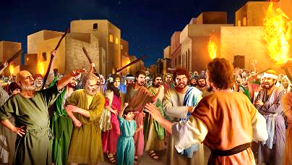
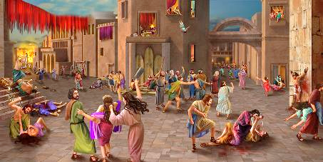

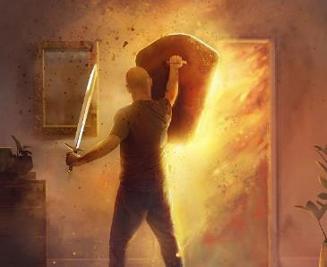
ພວກເຮົາຕໍ່ສູ້ເພື່ອພຣະເຈົ້າ
“ພວກເຂົາໄດ້ໃຊ້ດາບຂ້າທັງຍິງແລະຊາຍ ຜູ້ໜຸ່ມແລະຜູ້ເຖົ້າ, ຕະຫລອດທັງຝູງງົວ, ຝູງແກະ ແລະ ຝູງລໍດ້ວຍ” (ຢຊ 6:21)
ເຊັ່ນດຽວກັນກັບກ່ອນນໍ້າຖ້ວມໂລກ, ຫລືເມືອງໂຊໂດມແລະໂກໂມຣາ, ຊາວຄານາອານໄດ້ລະເມີດຂອບເຂດແຫ່ງພຣະຄຸນ, ແລະ ໄດ້ເຂົ້າຮ່ວມກັບຊາຕານ (ປຖມກ. 6:5; 18:20-21; 15:16).
ຍ້ອນເຫດນັ້ນພວກເຂົາທັງໝົດຈຶ່ງສົມຄວນສໍາລັບການພົບກັບຄວາມຕາຍ. ການຍືດຊີວິດຂອງພວກເຂົາອອກໄປອາດຈະບໍ່ພົບກັບການປ່ຽນແປງ ສະນັ້ນຊາຕໍາກໍາຂອງພວກເຂົາກໍ່ມີຈຸດຈົບແບບດຽວກັນ. ແລະ ພຣະເຈົ້າໄດ້ອະນຸດຍາດໃຫ້ຊາວອິດສະຣາເອວໃຊ້ໂອກາດນີ້ ແບບມີສ່ວນຮ່ວມກັບພຣະອົງໃນການທໍາລາຍຄວາມບາບ (ໃນການຍຶດຄອງດິນແດນຄານາອານ),.
ເປັນຫຍັງພຣະອົງບໍ່ເຮັດຕາມແຜນການຂອງພຣະອົງດ້ວຍຕົນເອງແຕ່ຕົ້ນ? ກໍ່ຍ້ອນຄວາມບໍ່ເຊື່ອຂອງຊາວອິດສະຣາເອນ. ພວກເຂົາຈຶ່ງໄດ້ຮັບຮູ້ລົດຊາດຂອງສົງຄາມ, ແລະ ສົງຄາມຄັ້ງນີ້ເຮັດໃຫ້ຊາວອິດສະຣາເອນໄດ້ປະກາດວ່າ “ພຣະເຈົ້າຢາເວໄດ້ຢູ່ທ່າມກາງພວກເຮົາຫລືບໍ່?” (ອພຍ. 17:7-9).
ໂດຍການມີສ່ວນຮ່ວມໃນການຕໍ່ສູ້ (ທາງກາຍະພາບສໍາລັບພວກເຂົາ, ທາງຈິດວິນຍານສໍາລັບພວກເຮົາ), ເຮັດໃຫ້ພວກເຮົາພັດທະນາຄວາມໄວ້ວາງໃຈຢ່າງບໍ່ມີເງື່ອນໄຂໃນຄວາມຊ່ວຍເຫລືອຈາກພຣະເຈົ້າ

Slide 11

“ສົງຄາມການຕໍ່ສູ້ເກີດຂຶ້ນທຸກໆມື້. ສົງຄາມໃຫຍ່ກໍາລັງດໍາເນີນຢູ່ເໜືອທຸກໆດວງວິນຍານ ລະຫວ່າງເຈົ້າແຫ່ງຄວາມືດ ແລະ ເຈົ້າແຫ່ງຊີວິດ, ໃນຖານະຕົວແທນຂອງພຣະເຈົ້າ.... ທ່ານທັງຫລາຍຈົ່ງຍອມຈໍານົນຕໍ່ພຣະອົງ ເພື່ອພຣະອົງຈະຊົງວາງແຜນຊີ້ນໍາ ແລະ ຕໍ່ສູ້ແທນພວກເຮົາ, ໂດຍຄວາມຮ່ວມມືຂອງພວກເຮົາກັບພຣະເຈົ້າ ພຣະອົງຈະຊົງສະຖິດຢູ່ກັບພວກເຮົາໃນການຕໍ່ສູ້ປະຈໍາວັນ ເພື່ອພວກເຮົາຈະໄດ້ຍຶດໝັ້ນໃນຫລັກການ ເພື່ອຄວາມປາຖະໜາທີ່ຈະຕໍ່ສູ້ກັບອໍານາດມືດນັ້ນ. ເຊິ່ງຈະໄດ້ຖືກປາບປາມໂດຍພຣະຄຸນຂອງພຣະຄຣິສ ເພື່ອພວກເຮົາຈະໄດ້ເປັນຜູ້ມີໄຊຊະນະ ໂດຍພຣະອົງຜູ້ຊົງຮັກເຮົາ.
EGW (Conflict and Courage, April 21)

